Slide 1
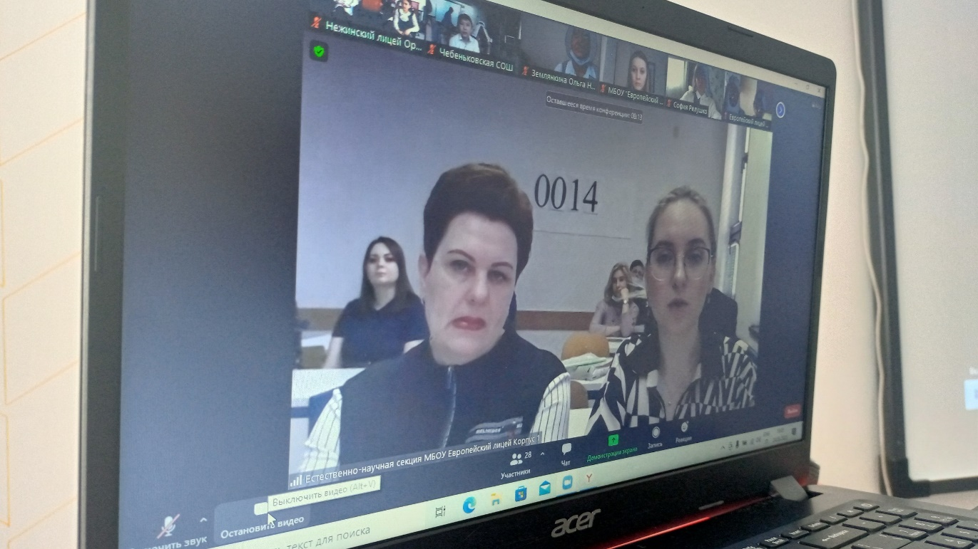
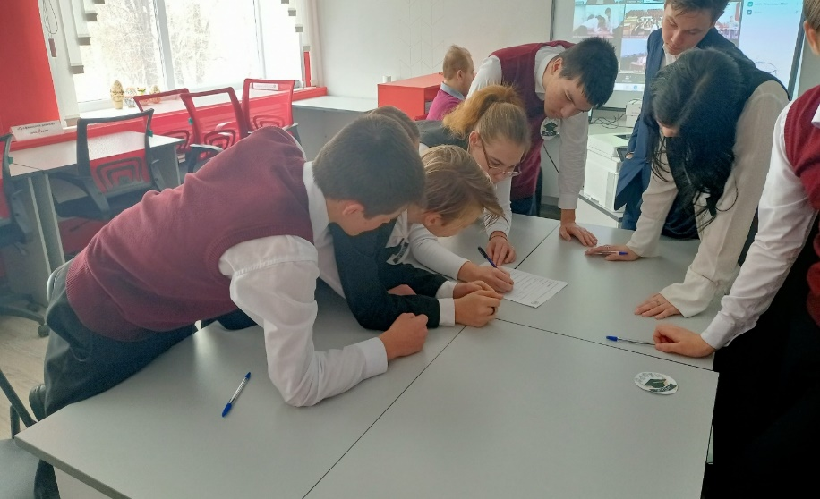
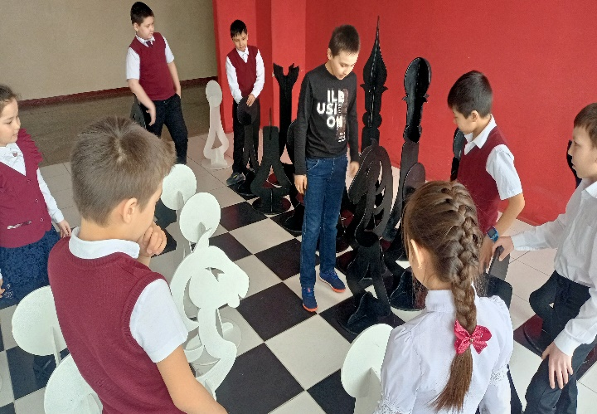
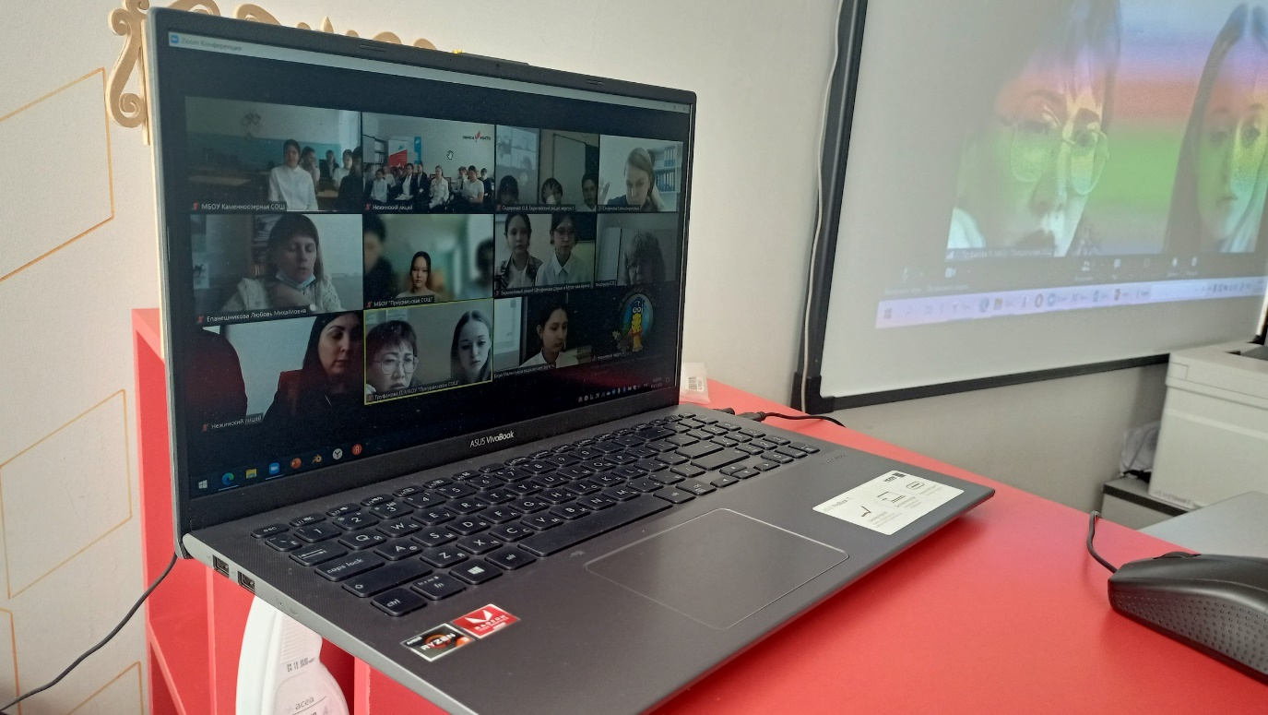

Slide 2
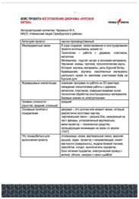
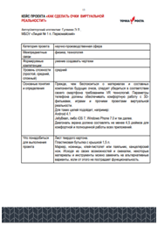
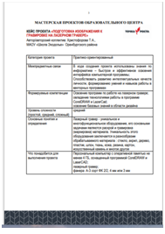
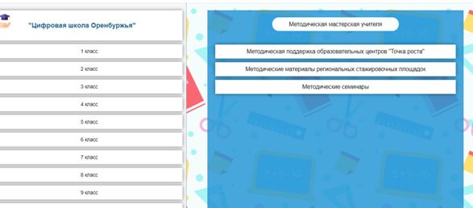
КЕЙСЫ В СБОРНИКЕ НА САЙТЕ "ЦИФРОВАЯ ШКОЛА ОРЕНБУРЖЬЯ"

Slide 3
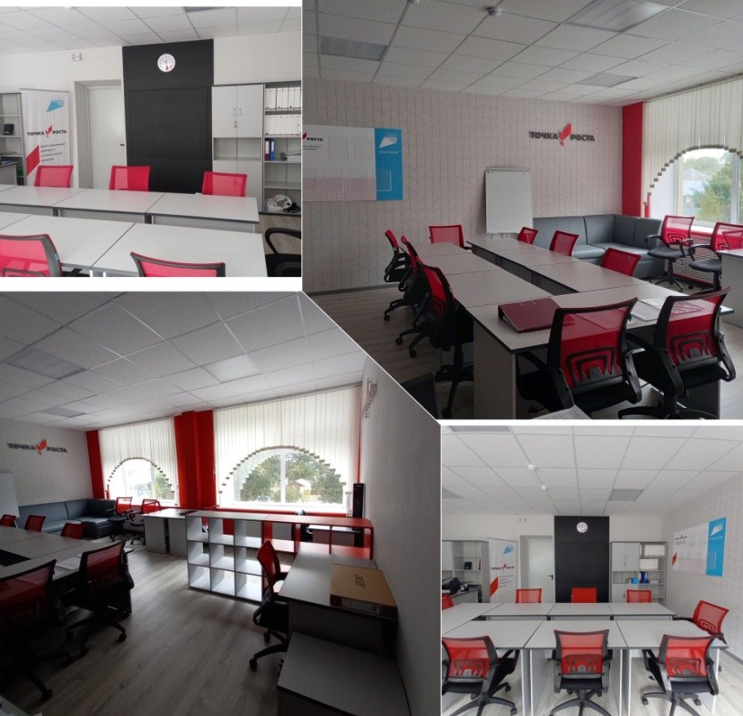
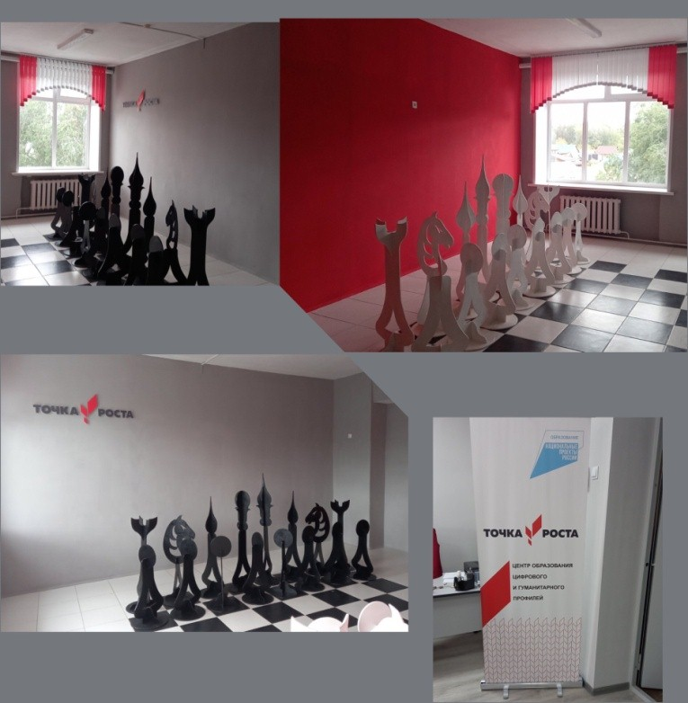

Slide 4
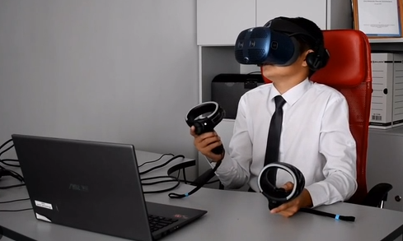
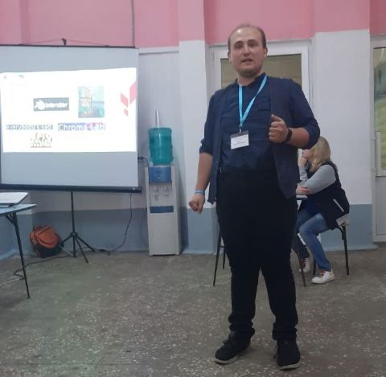
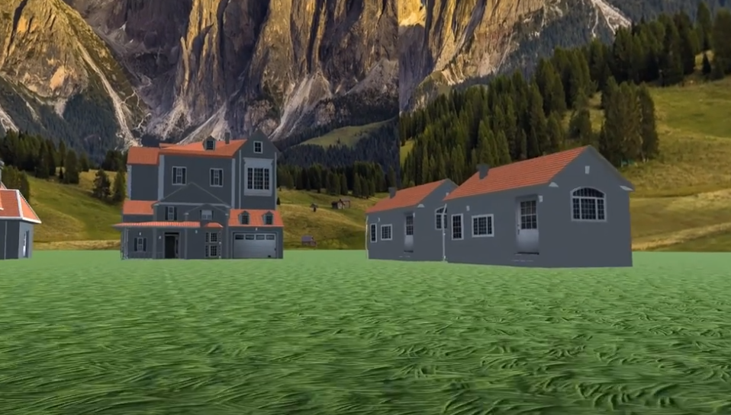
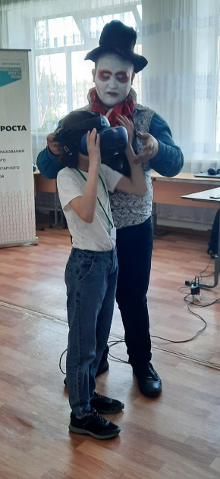
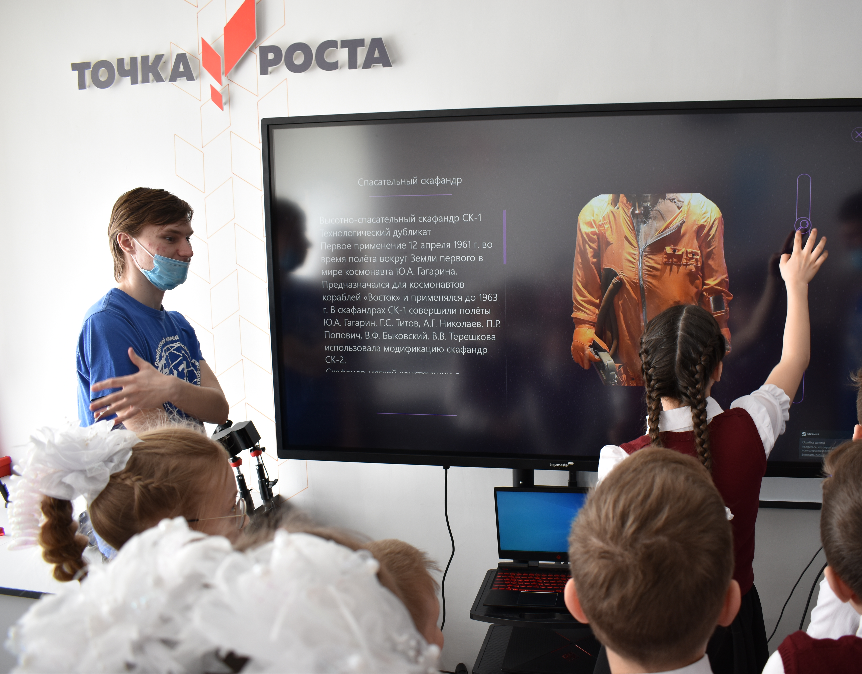
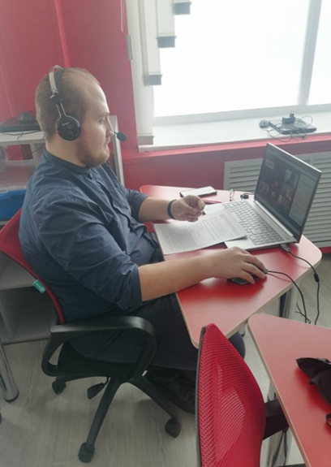
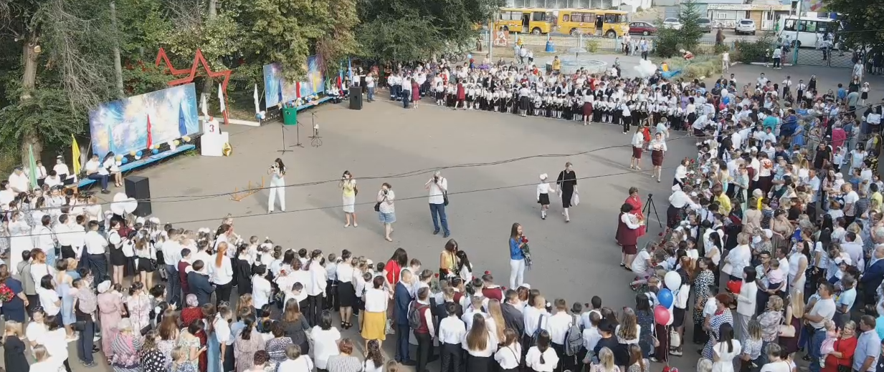
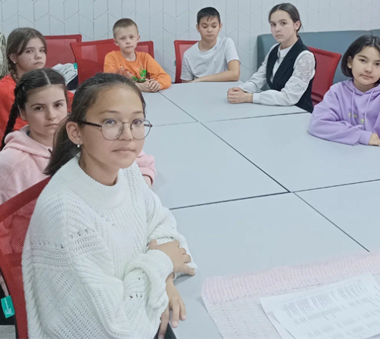
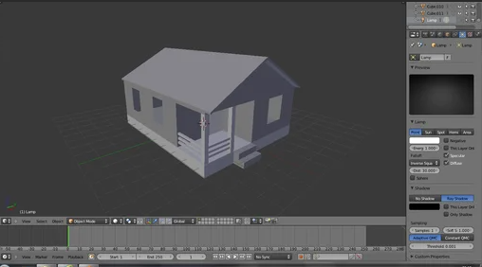
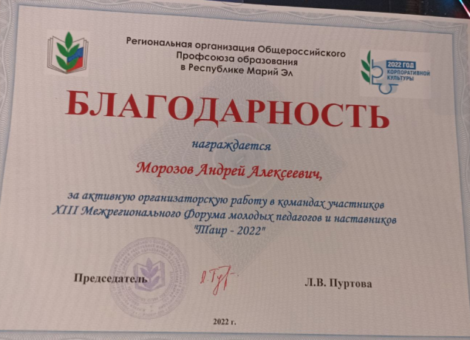
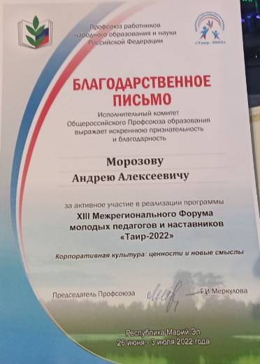
Реализованы проекты:
Мастер-класс " 3D графика. Работа с объектами "
Мастер- класс по использованию Blender для создания наглядного материала для различных уроков (на примере создания модели кубика Блума и реализации на 3д- принтере).
II Региональный форум центров «Точка роста» с докладом на тему :«Идеи использования виртуальной и дополненной реальности в рамках формирования функциональной грамотности у обучающихся на уроках информатики».
Участие в 13 межрегиональном форуме молодых педагогов и наставников «Таир 2022: «Опыт реализации VR и AR технологий»
Открытая коммуникация
Мастер- класс в рамках дня Детства «Алиса в стране чудес»
Знакомство с виртуальной реальностью, бинарный урок кружка "Виртуальная реальность" -"Информатики "
Съемка мероприятий с использование квадракоптера.
Соревнование
Создание 3д моделей в среде Blender
1 Место в муниципальном этапе олимпиады «Арт-Успех»,
3 место в региональном этапе «Арт-Успех» категория «Виртуальная реальность»
ВИРТУАЛЬНАЯ РЕАЛЬНОСТЬ

Slide 5
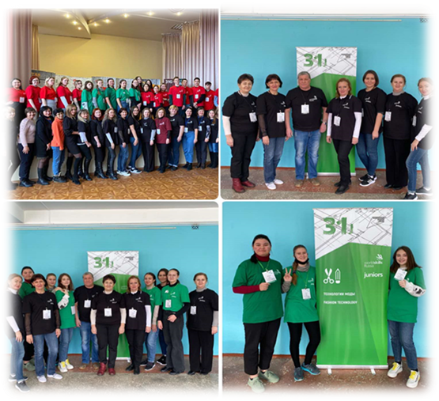
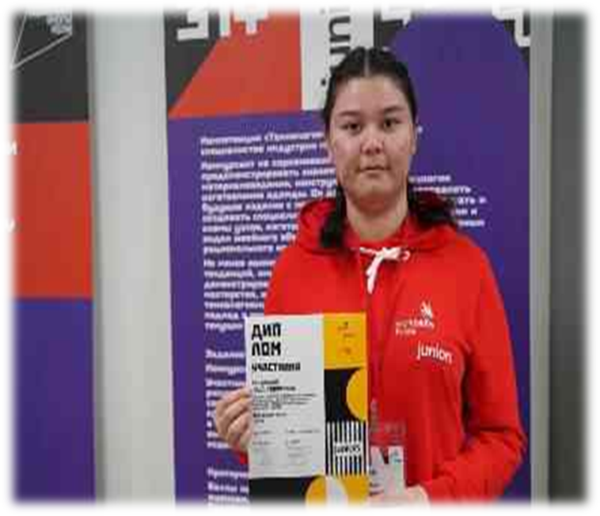
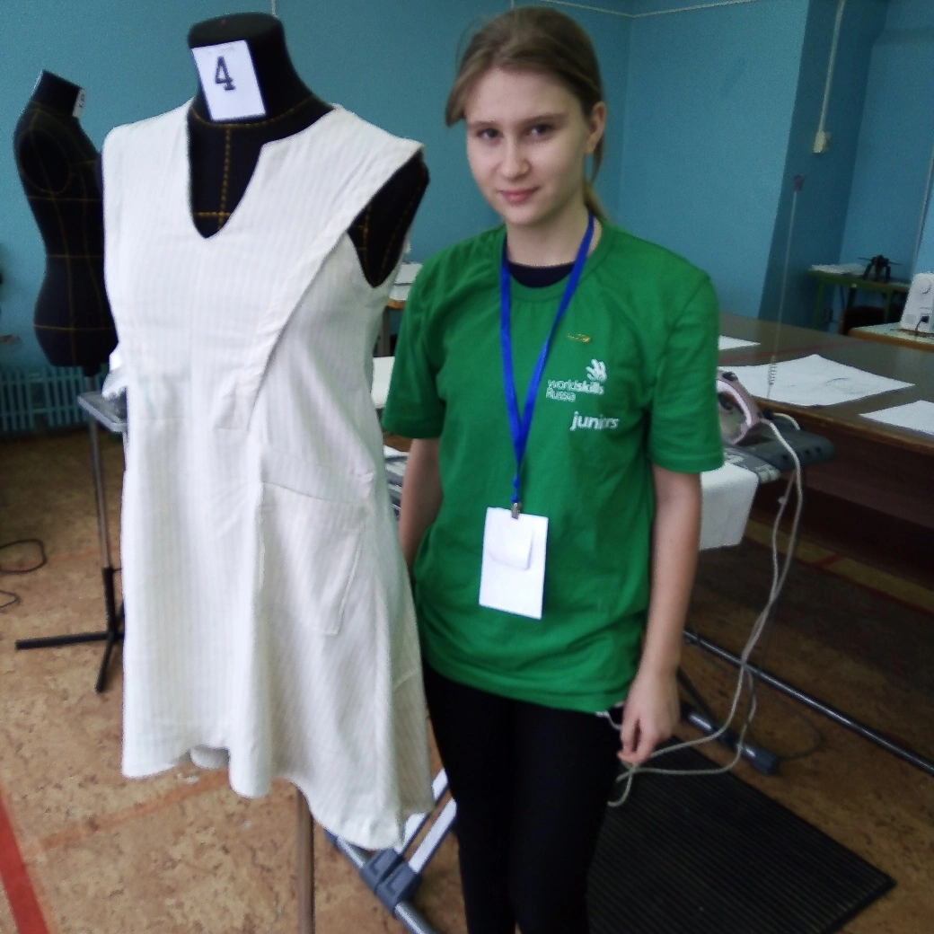
Достижения учеников:
Всероссийская олимпиада школьников:
Муниципальный этап:
Габдуллина Аида –победитель,
Сычева Ольга-победитель,
Обухов Максим –победитель,
Сатаева Дания- победитель,
Куртинок Марина –победитель
Региональный этап:
Сычева Ольга-победитель
Обухов Максим –победитель,
Габдуллина Аида –призер
X Национальный чемпионат Worldskils «Молодые профессионалы» г.Санкт-Петербург
VII региональный чемпионат «Молодые профессионалы» (Worldskils Russia) номинация «Технология моды» (3 уч-ся) Габдуллина Аида - золото Сычева Ольга -серебро
Работы победителей ВСОШ
ТЕХНОЛОГИЯ

Slide 6
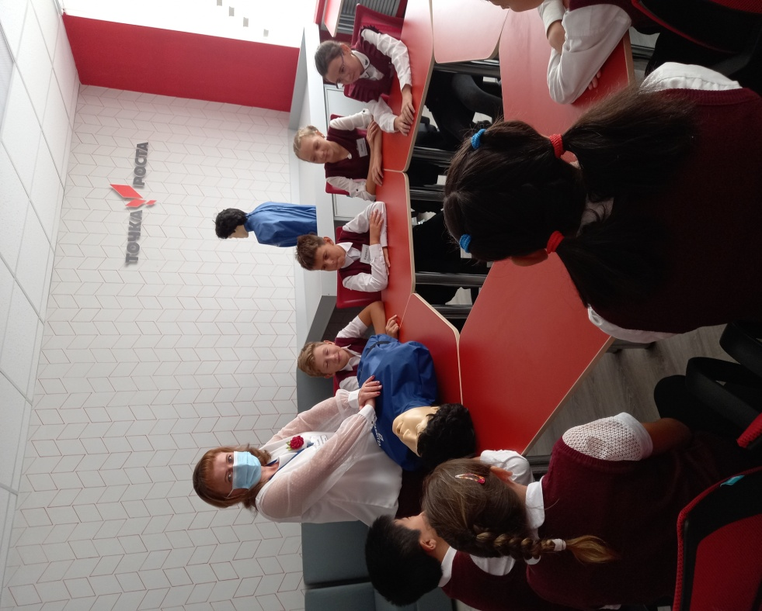
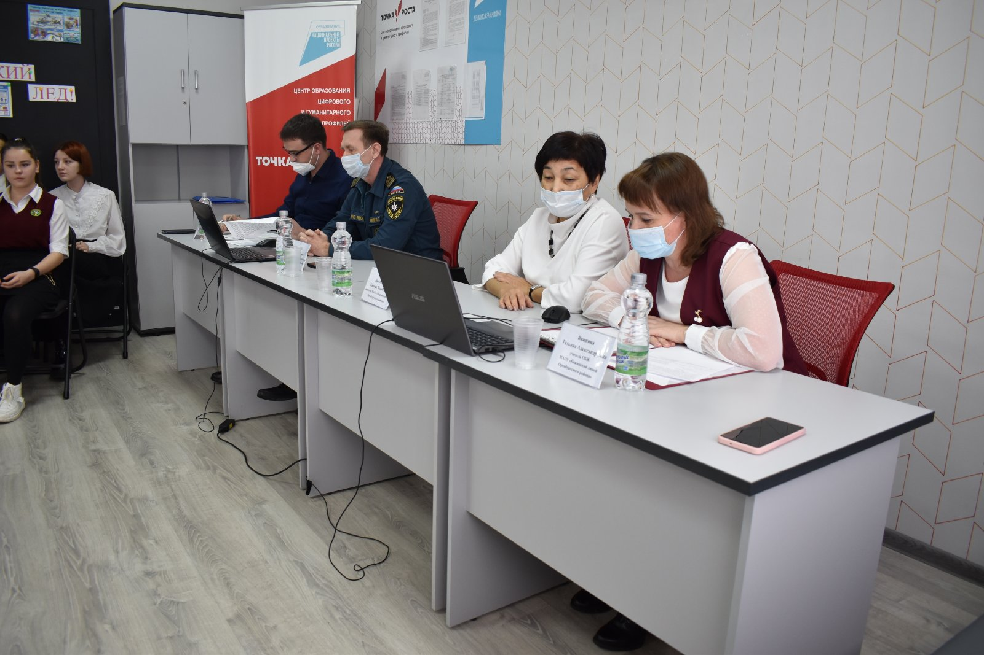
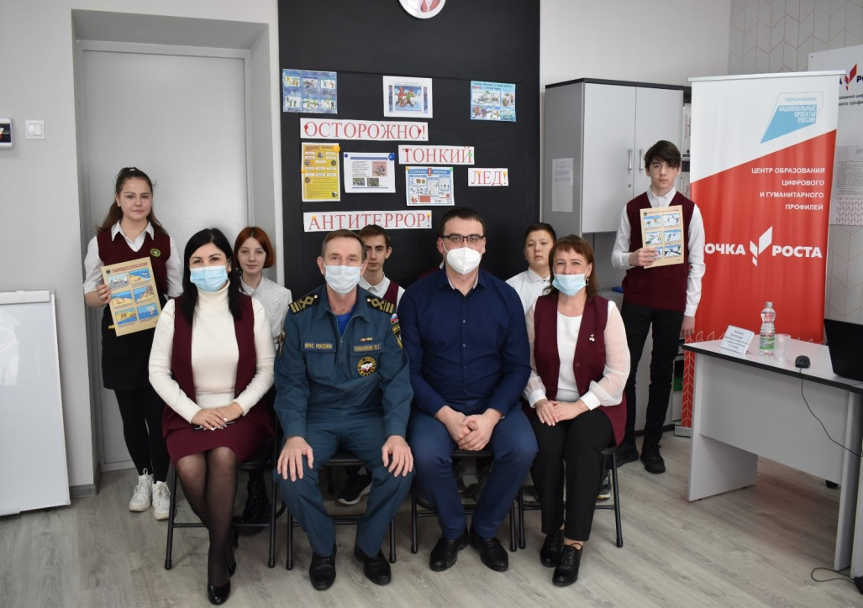
ОБЖ
Достижения педагога
II Всероссийский Форум Центров «ТОЧКА РОСТА: «Вектор трансформации образования общеобразовательных организаций сельских территорий и малых городов»
ФГАУ «Фонд новых форм развития образования», платформа цифрового образования «Элемент»
Достижения обучающихся
Всероссийская олимпиада школьников
Школьный этап:
Участники 8-9 классов - 7 человек
Победитель – 1
Муниципальный уровень: победители в командном зачете на онлайн-викторине «Победи себя» среди 12 команд-участников, февраль 2021
Муниципальный уровень: организаторы и участники районной пресс-конференции «Безопасность и жизнь», февраль 2022

Slide 7
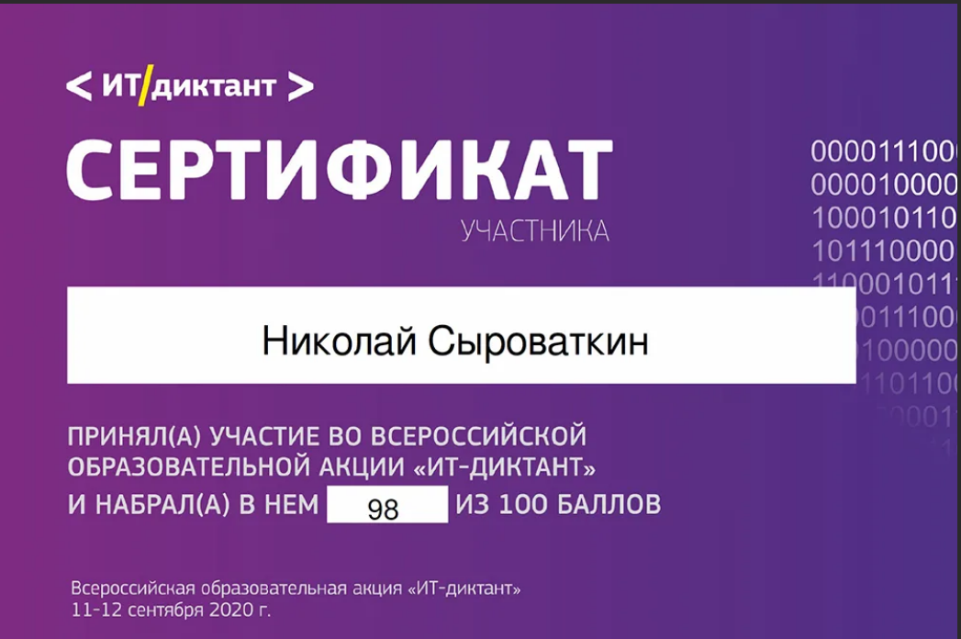
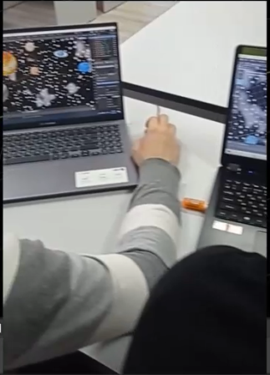
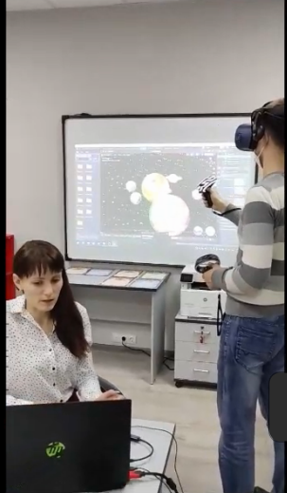
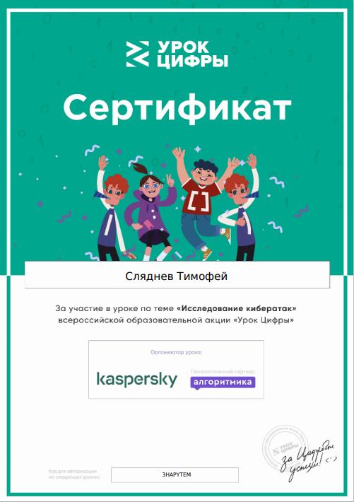
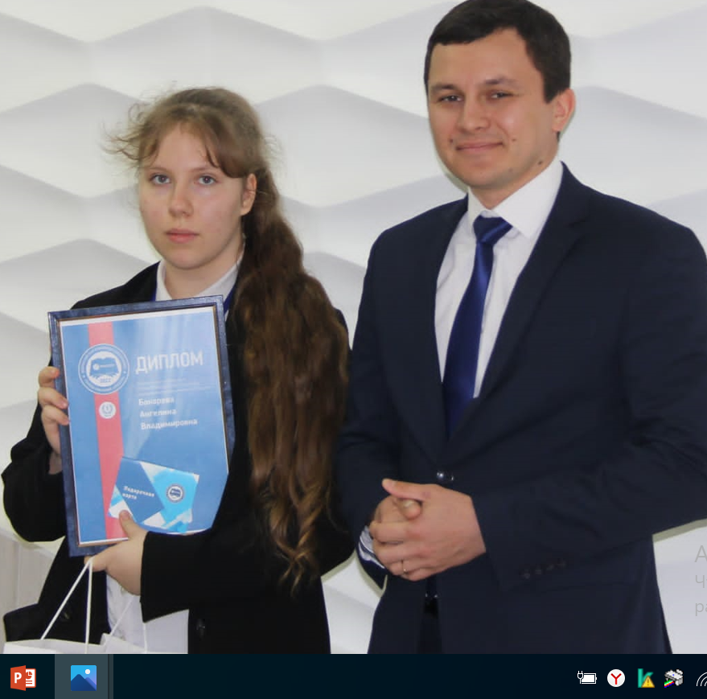
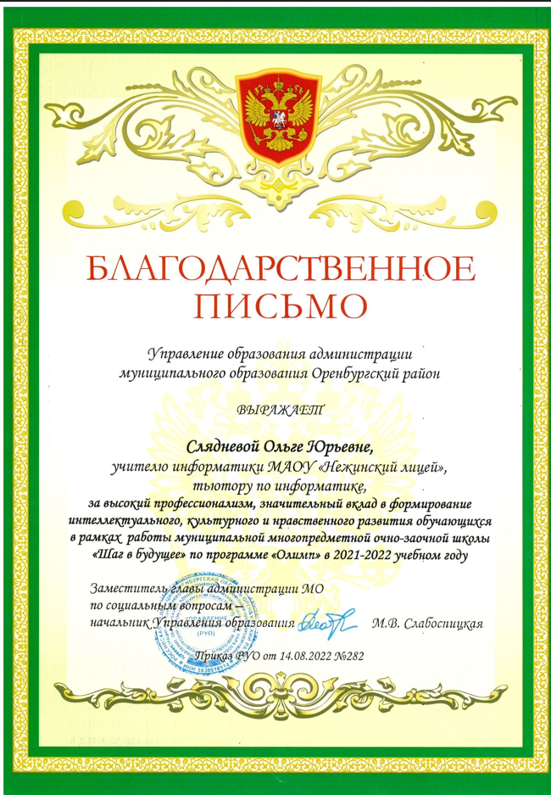
Достижения педагогов
II Всероссийский Форум Центров «ТОЧКА РОСТА: «Вектор трансформации образования общеобразовательных организаций сельских территорий и малых городов»
Межрегиональный Форум Центров «ТОЧКА РОСТА в рамках федерального проекта «Современная школа»
Работа в муниципальной многопредметной очно-заочной школе «Шаг в будущее» по программе «Олимп»
Достижения учеников
Всероссийская образовательная акция «ИТ-диктант»
Участники: 10-11 классы, сертификаты
Всероссийский образовательный проект «Урок цифры»:
Быстрая разработка приложений
Квантовый мир: как устроен квантовый компьютер
Цифровое искусство: музыка и IT
Исследование кибератак
Разработка игр
Искусственный интеллект в образовании
Участники: 7-11 классы, сертификаты.
Всероссийская олимпиада школьников группы компаний «Россети»:
Победитель 1 этапа – Бокарева Ангелина,10 класс, диплом, подарочный сертификат на 5000 руб;
Уастник 2 этапа – 10 класс, сертификат.
Муниципальный этап ВсОШ по информатике, Сириус
Участник: Сумкин Артем, 7 класс
Участник: Таренков Максим, 8 класс
Международная профориентационная акция «День IT-знаний 2021»
Участники: 7-9 классы, сертификаты
ИНФОРМАТИКА

Slide 8
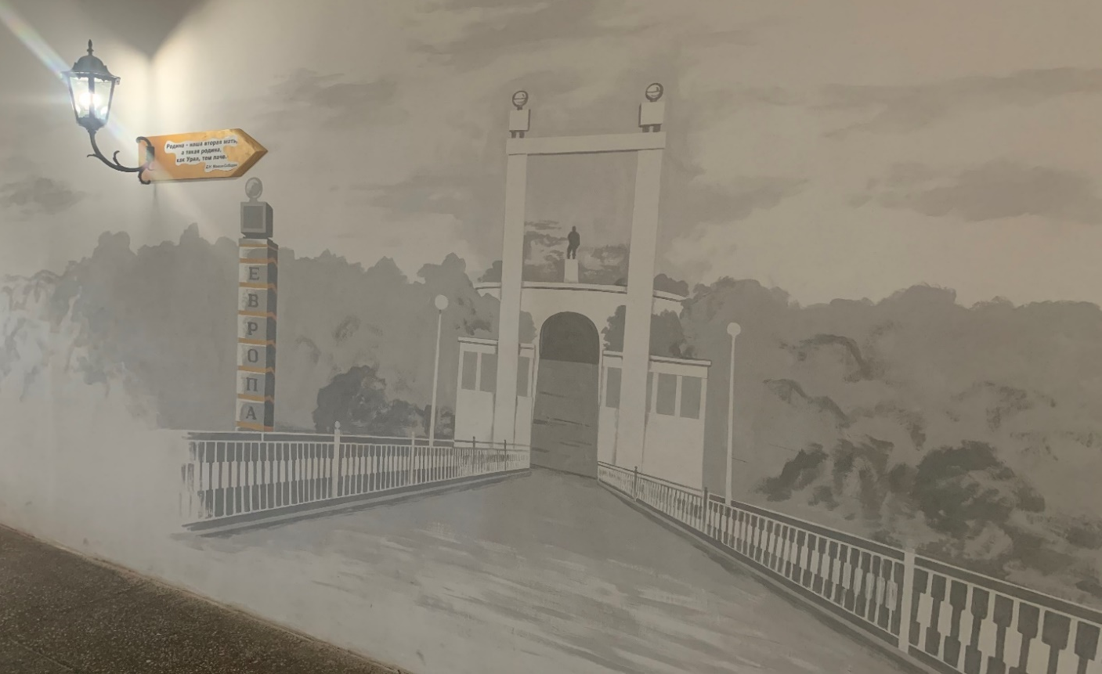
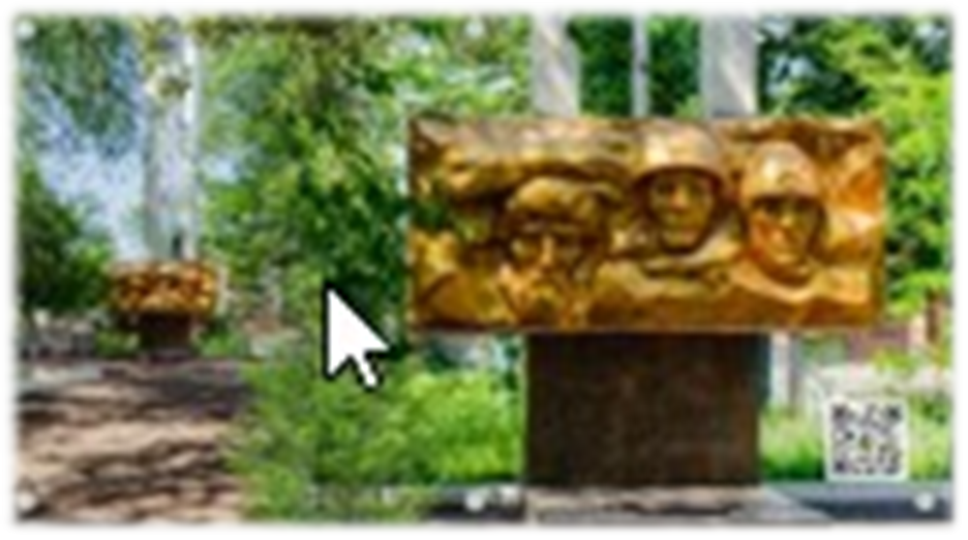
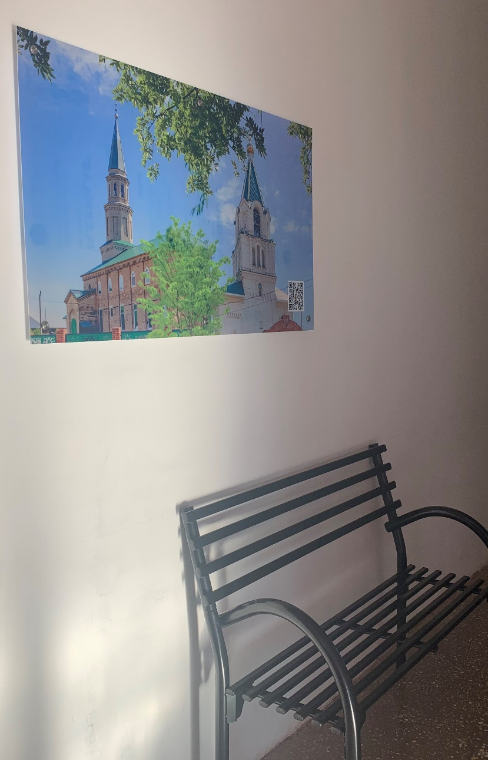
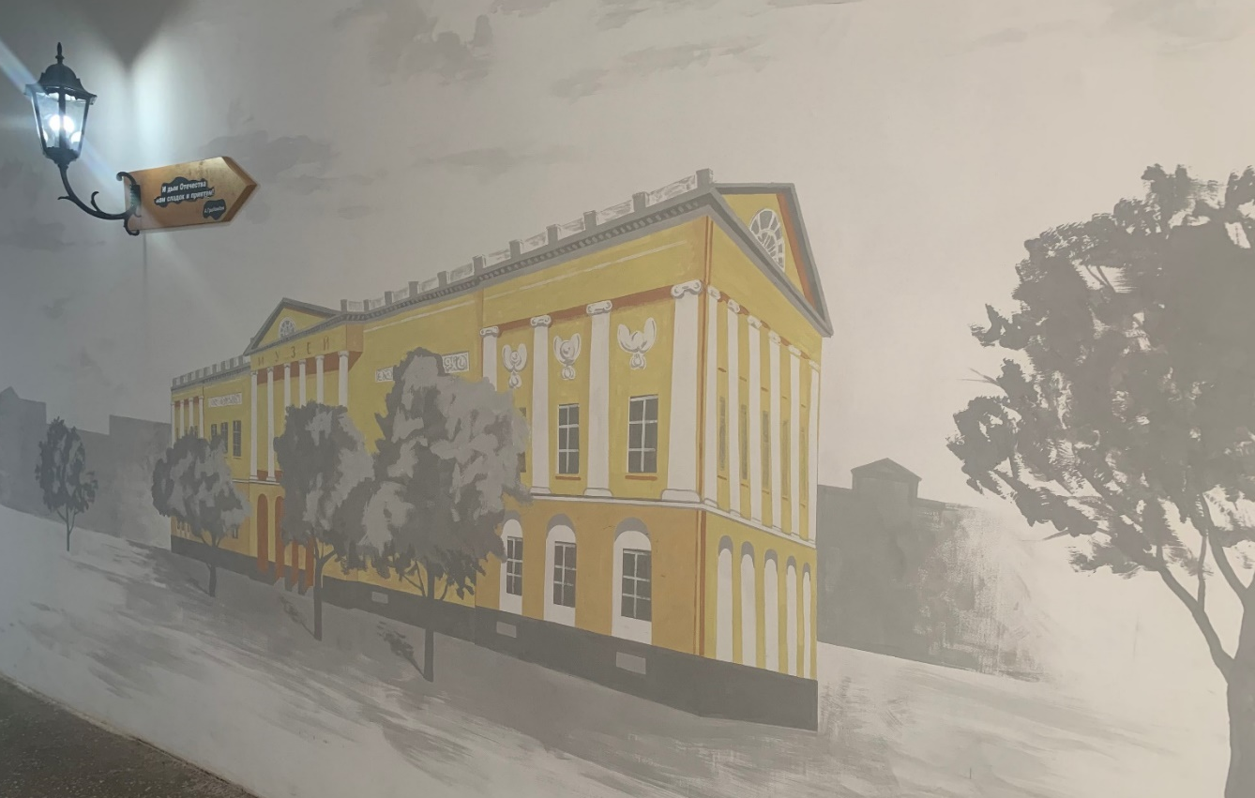
Социально - детский проект «Лицейский арбат»

Slide 9
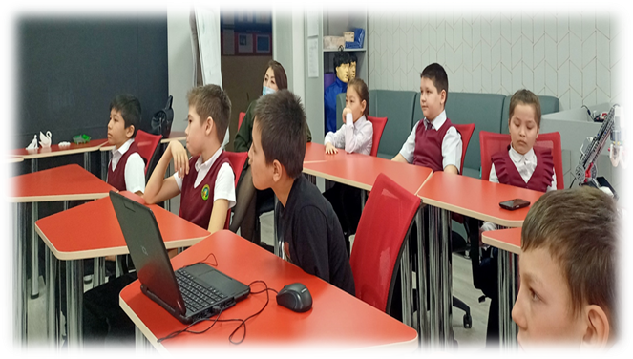
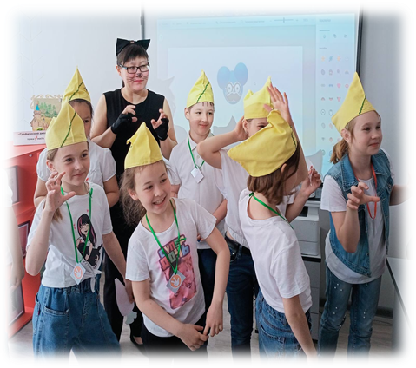
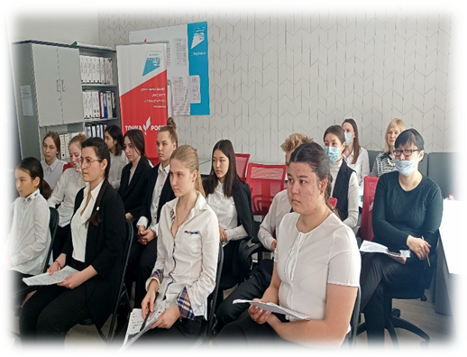
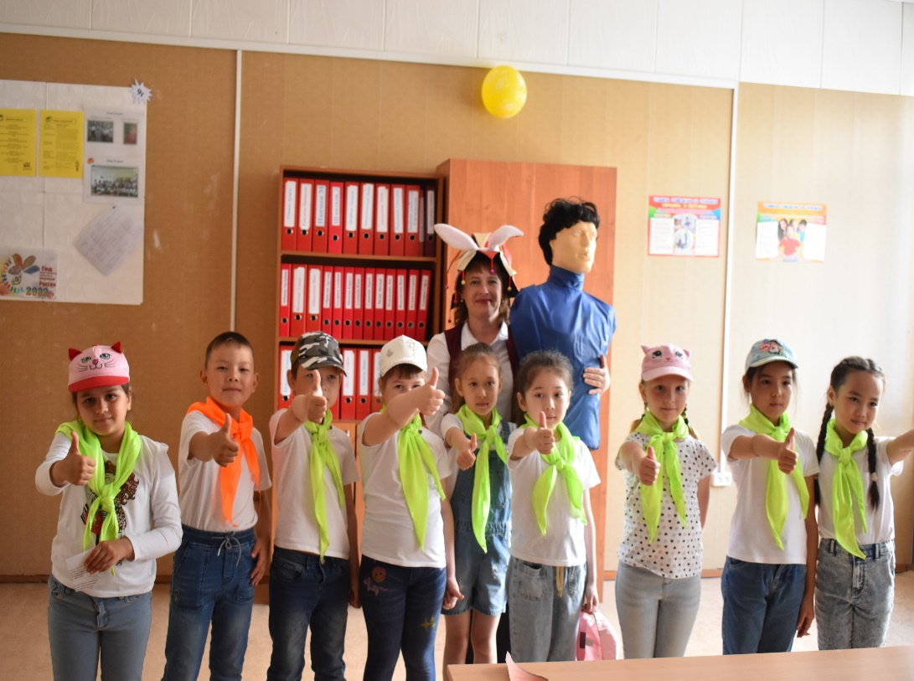
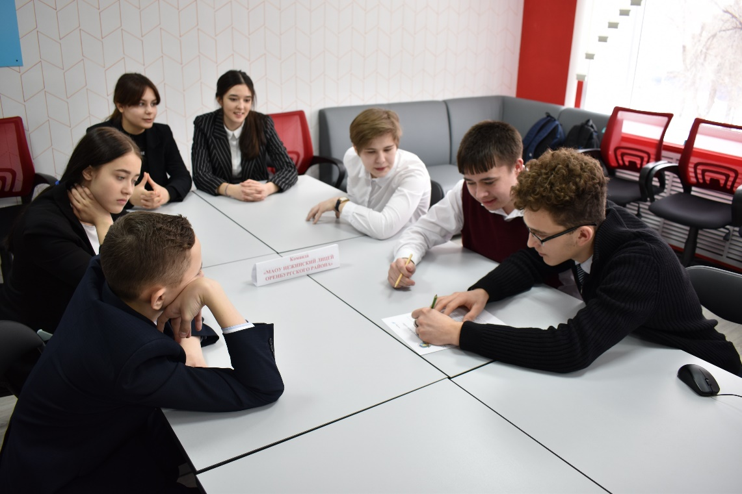
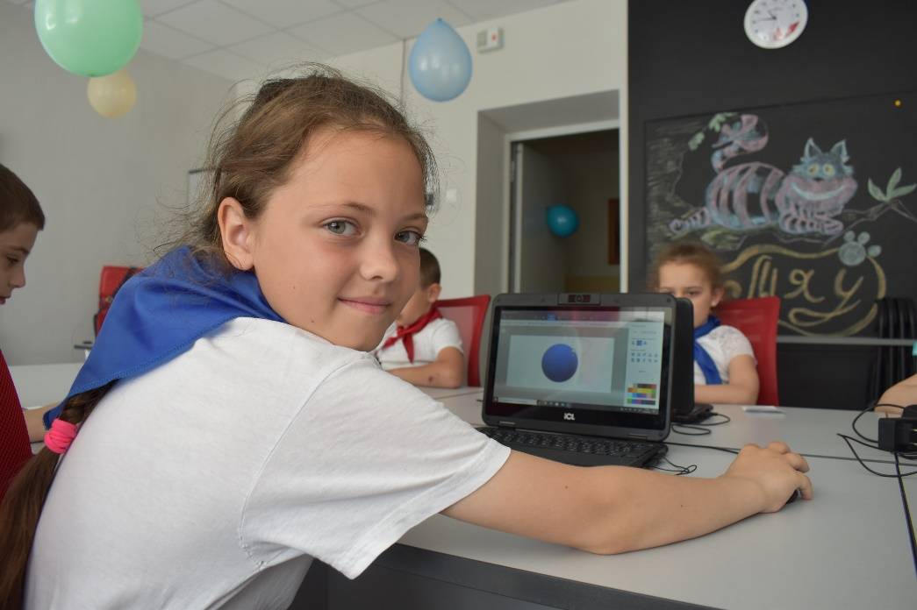
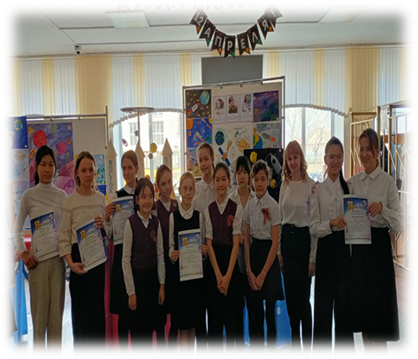
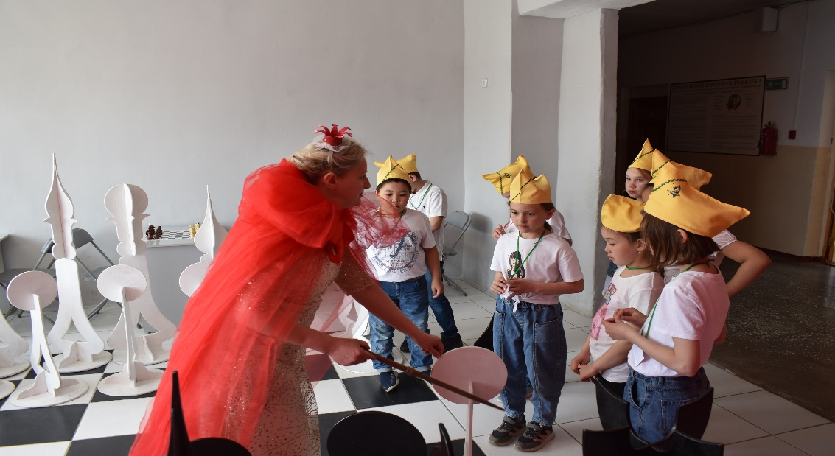
Просмотр документального фильма «Экология и энергосбережение»
Квест «Алиса в стране чудес»
Круглый стол «Социальные сети: :плюсы и минусы»
Конкурс по созданию объёмной модели (Графический дизайн)
День детства
Конкурс рисунков и поделок в рамках Всероссийской акции «Мой космос»
СОЦИОКУЛЬТУРНЫЕ МЕРОПРИЯТИЯ

Slide 10
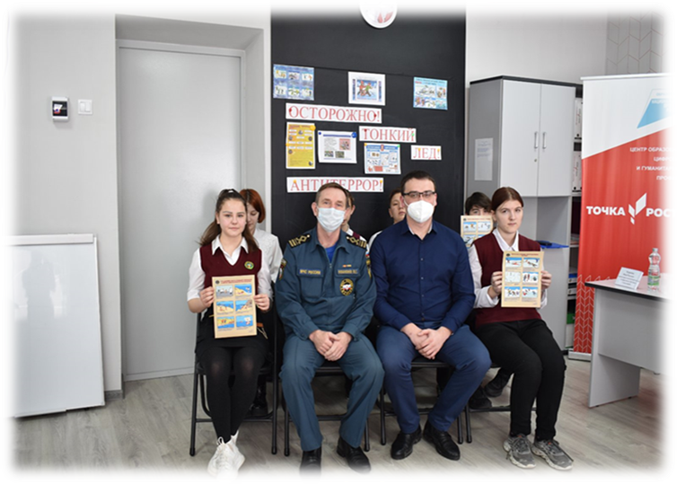
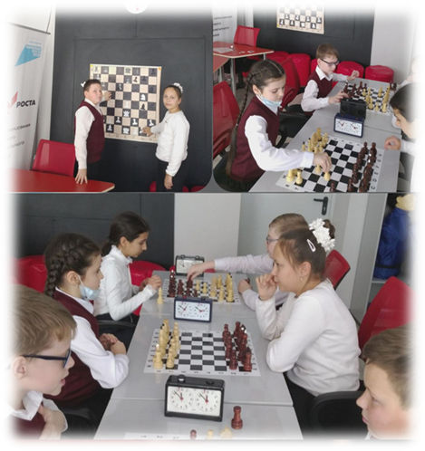
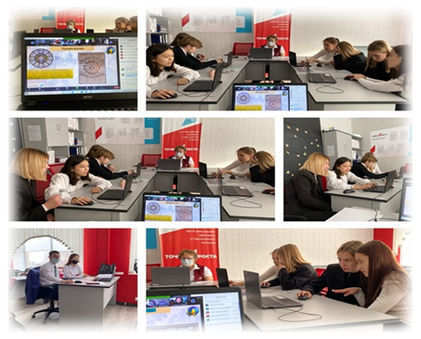
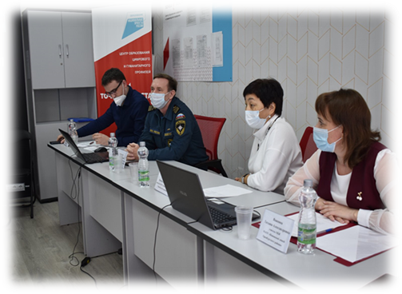
«
Шахматный турнир
«Белая ладья»(50 уч-ся)
Районная пресс-конференция
«Безопасность и жизнь»(112 уч-ся)
Клуб любителей истории и обществознания
КОНСОРЦИУМ

Slide 11
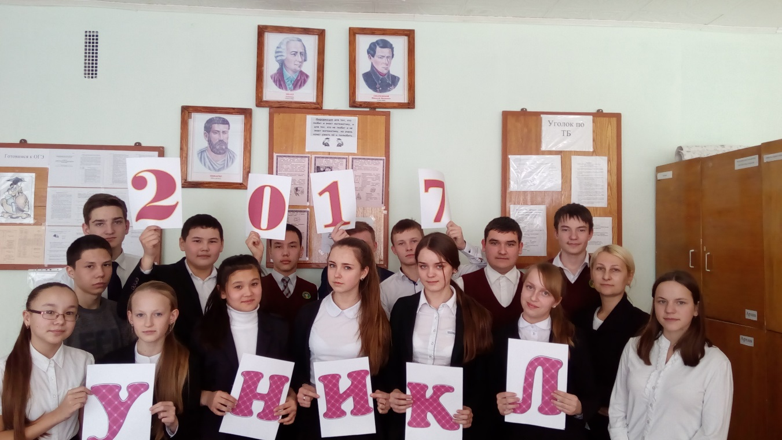

Slide 12
УНИВЕРСИТЕТСКИЕ
ПРОФИЛЬНЫЕ КЛАССЫ
Миссия Проекта:
расширение образовательных возможностей и профессиональных горизонтов обучающихся
Цель проекта:
создание условий для доступного качественного профильного образования в условиях сетевого взаимодействия субъектов регионального образовательного пространства
УНИКЛ

Slide 13
УНИКЛ – 2021 УНИКЛ - 2022

Slide 14
Использование электронных образовательных ресурсов в процессе обучения Использование об Использование электронных образовательных
ресурсов в процессе обучения предоставляет большие возможности и перспективы для самостоятельной творческой и исследовательской деятельности учащихся. Это соответствует основным идеям ФГОС, методологической основой которого является системно - деятельностный подход, согласно которому "развитие личности обучающегося на основе усвоения универсальных учебных действий, познания и освоения мира составляет цель и основной результат образования".

